Slide 1


HOẠT ĐỘNG TẠO HÌNH
Phòng GD&ĐT Quận Long Biên
Đề tài: Vẽ mưa
Lứa tuổi: 24 – 36 tháng
Thời gian: 15 -20 phút
Giáo viên: Phan Thanh Xuân
Năm học : 2018-2019

Slide 2

I. Mục đích yêu cầu:
* Kiến thức:
- Trẻ cảm nhận được vẻ đẹp của bài vẽ qua màu sắc đã tô.
- Gọi được tên sản phẩm của mình.
- Biết vẽ theo sự hướng dẫn của cô.
* Kỹ năng:
- Trẻ có kỹ năng vẽ các nét xiên nét thẳng
- Trẻ di màu đều tay, mịn, không di màu ra ngoài hình.
* Thái độ:
- Trẻ hứng thú tham gia hoạt động.

Slide 3

II. Chuẩn bị:
* Đồ dùng của cô:
- Tranh mẫu
- Bút sáp màu.
- Hệ thống câu hỏi đàm thoại.
- Giáo án điện tử, que chỉ.
- Bảng tương tác.
* Đồ dùng của trẻ:
- Vở bé tập tạo hình.
- Trang phục gọn gàng.
- Chỗ ngồi cho trẻ.

Slide 4


III. Cách tiến hành:
1. Ổn định tổ chức:
- Cô và trẻ cùng hát bài: “Giọt mưa và em bé”

Slide 5

2. Phương pháp hình thức tổ chức:
* Quan sát, nhận xét mẫu:
- Cô cho trẻ quan sát tranh mẫu và nhận xét:
+ Cô có gì đây? Trong tranh cô vẽ gì? Cây được tô bằng màu gì?
+ Màu sắc trong tranh như thế nào?
* Cô làm mẫu:
- Tay trái (tay giữ bát) cô giữ vở. Tay phải (tay cầm thìa) cô cầm bút màu đen, cô vẽ nét xiên hoặc nét thẳng để tạo thành hạt mưa sau đó cô cất bút. Cô lấy bút màu xanh , đặt bút vào hình cây và di màu từ trái sang phải, từ trên xuống dưới hình cây, chú ý không di màu ra ngoài hình. Cứ như vậy cô di màu thật đẹp cho đến hết hình. Vậy là cô đã di màu hình cây xong rồi đấy.
- Đàm thoại: Cô đang làm gì đấy? Cô di màu như thế nào?
- Cho trẻ làm động tác di màu bằng tay không?
- Cô củng cố cách ngồi, cách cầm bút di màu cho trẻ.
- GD trẻ biết giữ gìn sản phẩm của mình, của bạn.

Slide 6

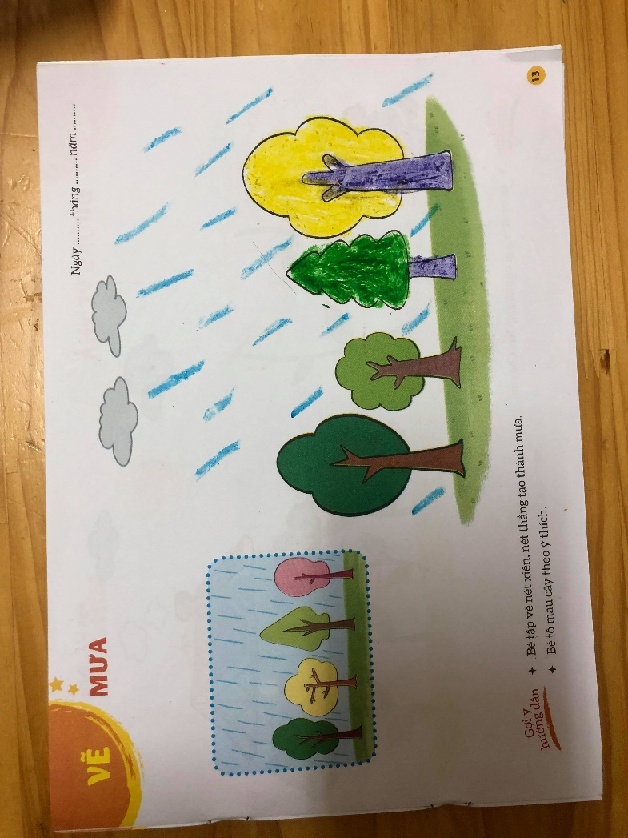

Slide 7

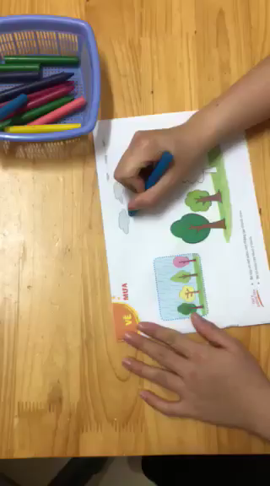

Slide 8

* Trẻ thực hiện:
Cô chú ý quan sát, động viên trẻ chọn bút màu và di màu vào hình, và hỏi trẻ:
+ Con đang làm gì?
+ Con di màu như thế nào?

Slide 9

* Nhận xét sản phẩm:
- Cho trẻ lên treo sản phẩm và nhận xét bài của mình, của bạn:
+ Con thích bức tranh nào? Vì sao?
+ Bức tranh có tên gọi là gì?

Slide 10

3. Kết thúc:
- Cô cho trẻ làm đoàn tàu đi quanh lớp.

